Slide 1
현재 CCTV 문제점과 개선방안

Slide 2
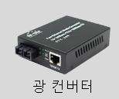
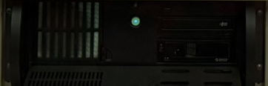

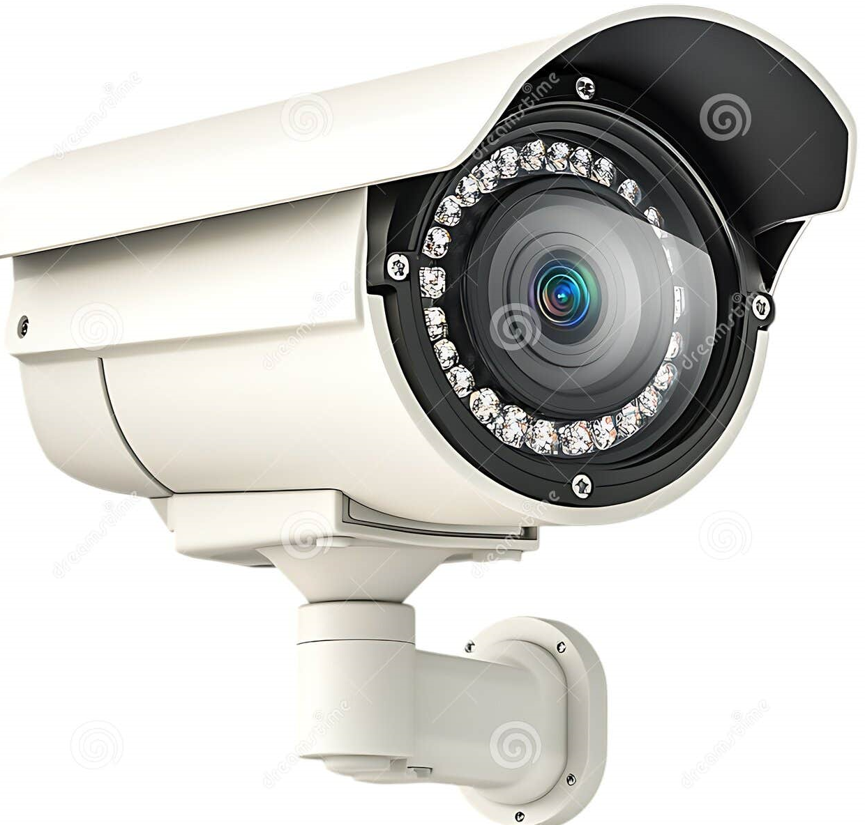
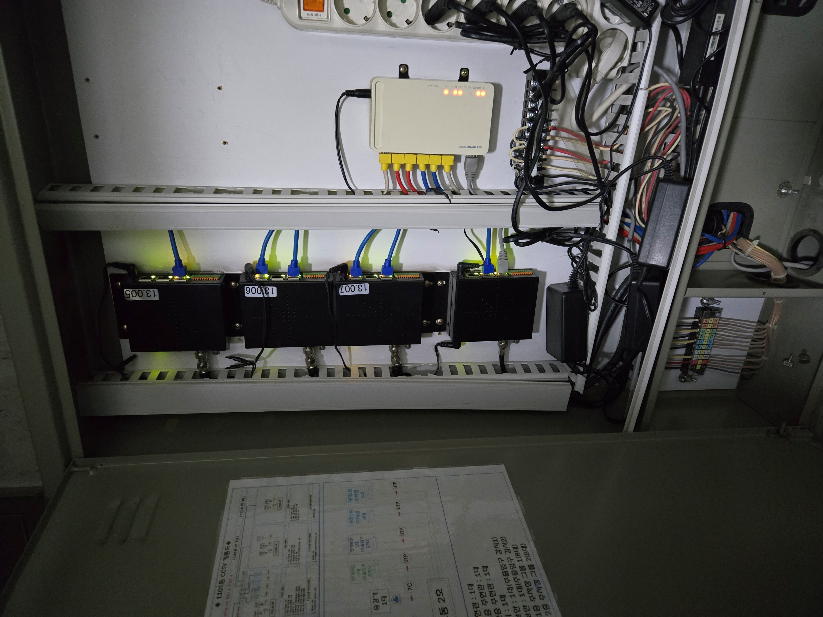
1. 현재 네트워크 구성도
UTP
광케이블
동축
동축
동축
동축
UTP
동축
동축
동축
동축
UTP
동축
동축
동축
동축
UTP
동축
동축
동축
동축

Slide 3
2. 현재 문제점#1
UTP
광케이블
동축
동축
동축
동축
UTP
동축
동축
동축
동축
UTP
동축
동축
동축
동축
UTP
동축
동축
동축
동축

Slide 4
3. 현재 문제점#2
UTP
광케이블
동축
동축
동축
동축
UTP
동축
동축
동축
동축
UTP
동축
동축
동축
동축
UTP
동축
동축
동축
동축

Slide 5
4. 현재 문제점#3
UTP
광케이블
동축
동축
동축
동축
UTP
동축
동축
동축
동축
UTP
동축
동축
동축
동축
UTP
동축
동축
동축
동축

Slide 6
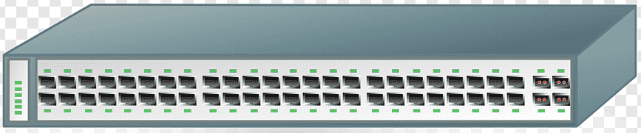
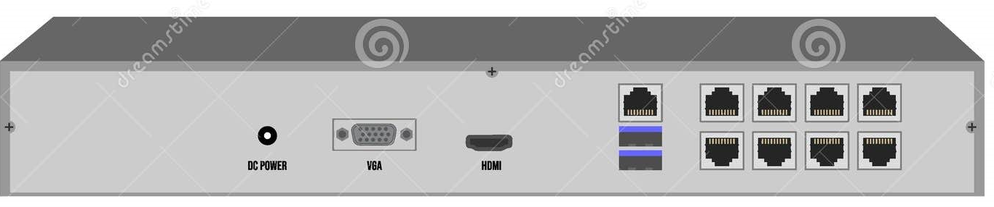
5. 개선방안
L2 스위치 추가
NVR 교체
UTP
광케이블
광컨버터 교체없음.
광컨버터 교체없음.
UTP
UTP
UTP
UTP
UTP
UTP
X16
카메라 교체
카메라 교체
카메라 교체
카메라 교체
카메라 교체
카메라 교체

Slide 7
6. 개선 후 장애발생시
UTP
광케이블
UTP
UTP
UTP
UTP
UTP
UTP
X16

Slide 8
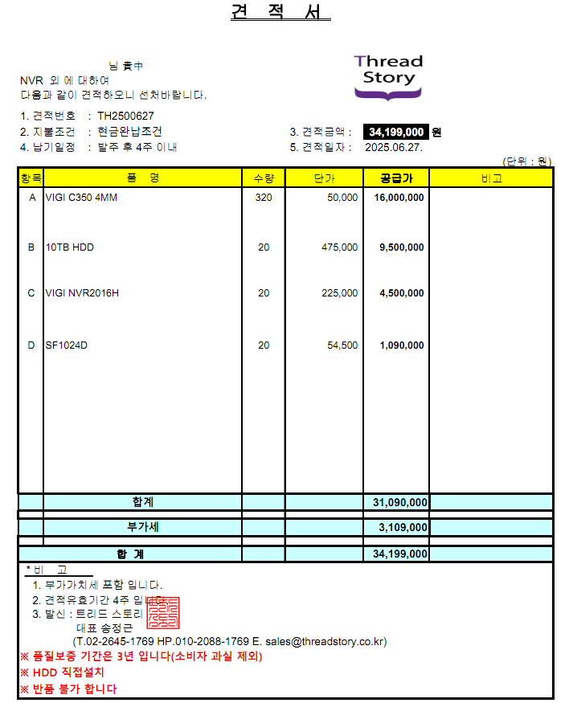
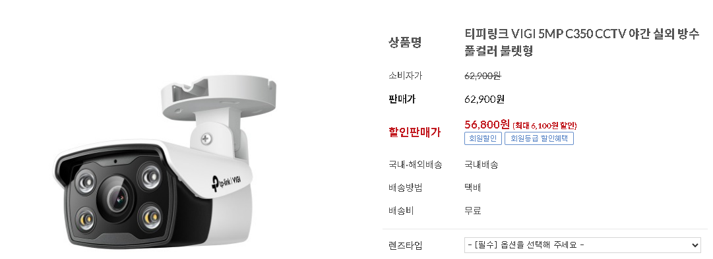
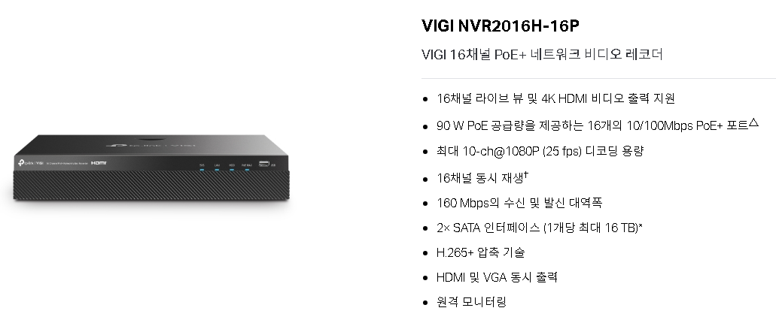
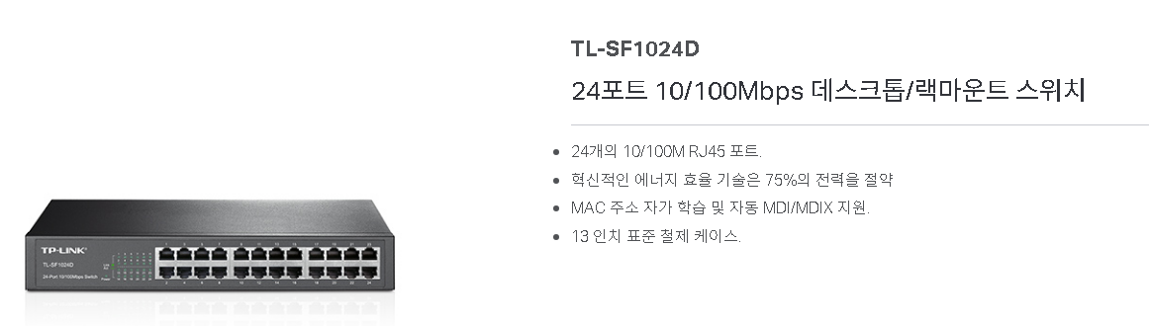
6. 장비 견적서

Slide 9
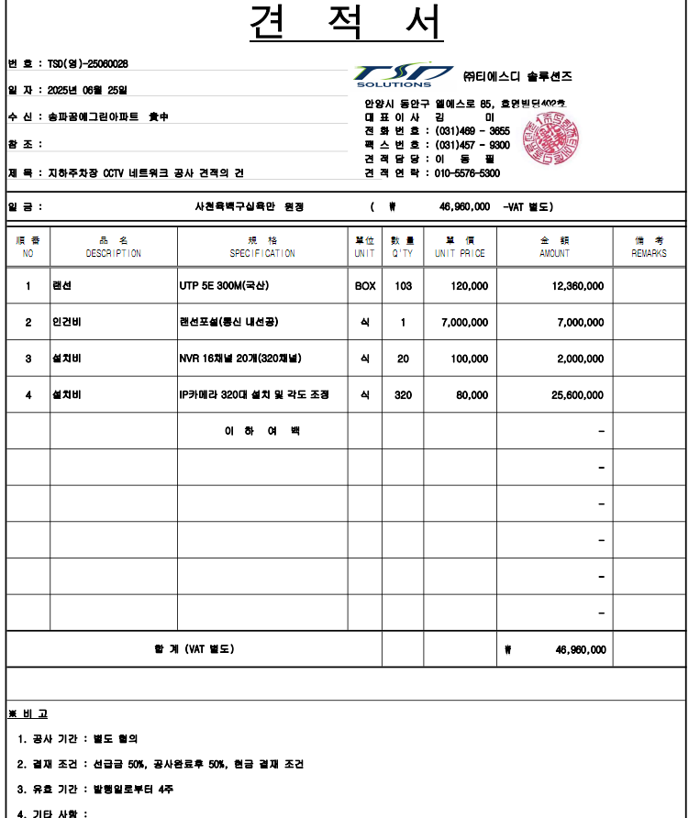
7. 공사 견적서

